Slide 1

Руководство по созданию конфигурационной лаборатории
Алена Карасева
Bytex. Саранск, РФ

Slide 2



Bytex
16+ в IT
260+ сотрудников
2500+
конфигураций

Slide 3
Сферы услуг
Развлекательные приложения
Компьютерные, мобильные и консольные игры, онлайн-казино, VR-аттракционы, электронные книги, онлайн-кинотеатры
Геопозиция
Карты, навигаторы, путеводители и любые другие приложения для поиска пути и построения маршрутов
Облачные сервисы
Онлайн-хранилища, файлообменники
EdTech
Образовательные сервисы от развивающих детских игр до курсов дополнительного образования и повышения квалификации
FinTech
Электронные кассы, личные кабинеты для бизнеса, банковские приложения
Web-сервисы
Интернет-магазины, краундфандинговые площадки, web-порталы, сайты-визитки, CRM-системы

Slide 4

Цель создания лаборатории
Производительность
Системные
требования
Совместимость
Стабильность

Slide 5



Платформы лаборатории
Мобильные
устройства
VR
Персональне компьютеры
XBOX/PS/NS

Slide 6
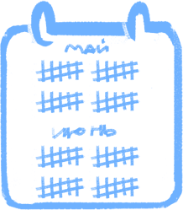
Требования к лаборатории
Стоимость
Стабильность
Скорость
Безопасность
Доступность 24/7
Корректность

Slide 7

Требования к мобильным устройствам
Многообразие
устройств
Многоверсионная
поддержка
Аксессуары
комплектующие
Популярность
технологии/геолокация

Slide 8
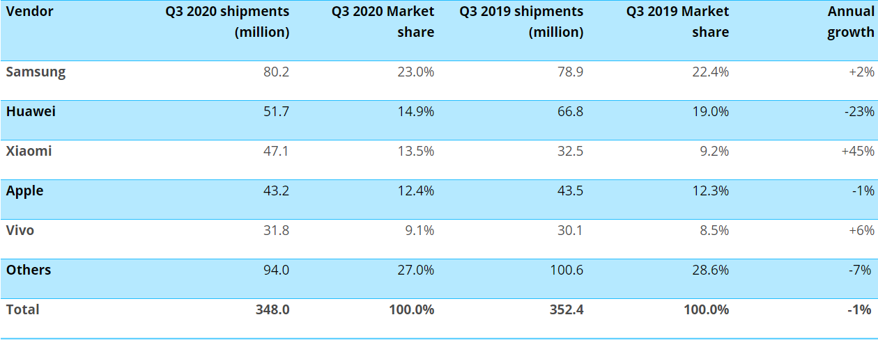
Статистика рынка мобильных устройств

Slide 9
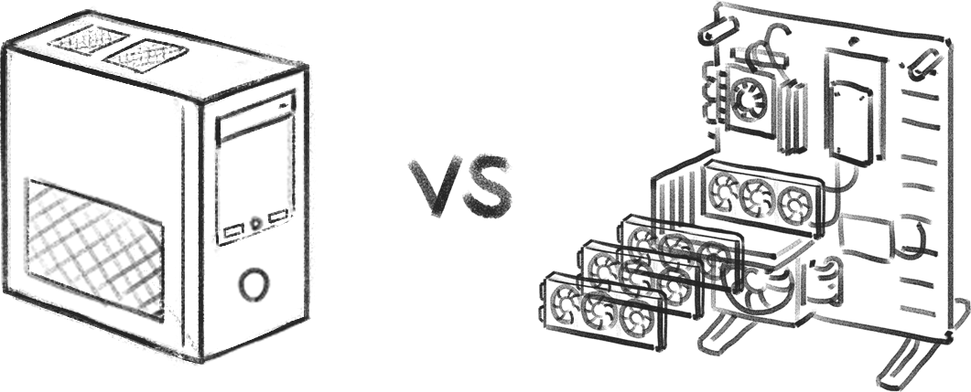
Требования к ПК-конфигурациям
Обслуживание:
Открытый корпус
Легкость в обслуживании
Комплектация:
CPU, OS – константа
GPU, RAM – переменные

Slide 10

Выбор корпуса
Thermaltake
Core P3/P5
view 28 rgb

Slide 11

Комплектующие
Каменское
Санкт-Петербург
Иваново
Волгоград
Благовещенск

Slide 12
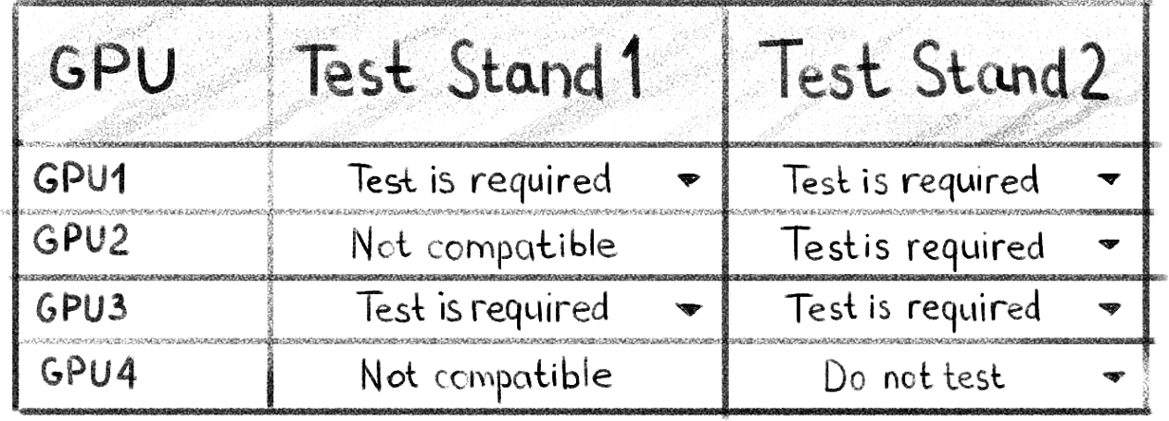
Матрица совместимости

Slide 13

Подготовка стенда
установка
OS
установка
видеокарты
установка
драйвера

Slide 14
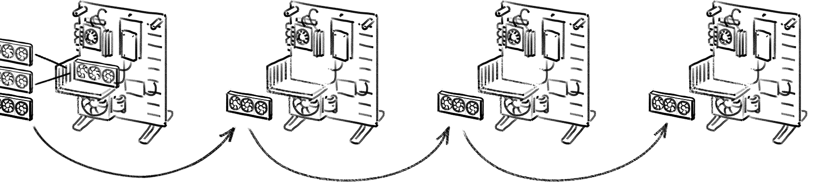
Итерация

Slide 15
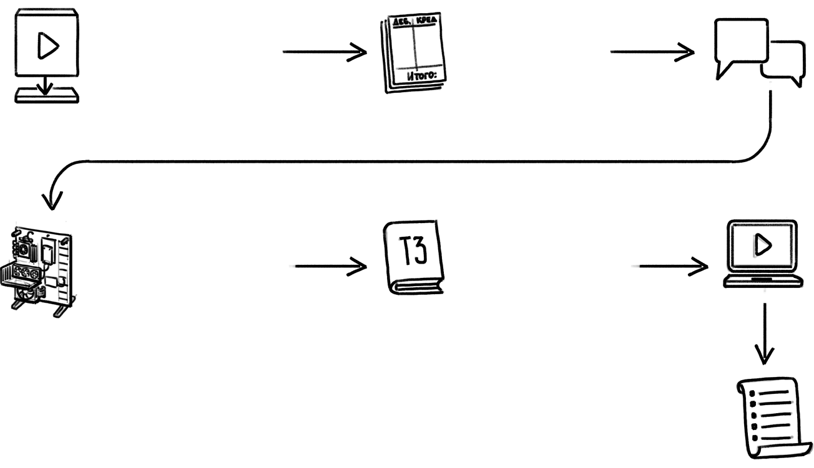
Полный цикл проверки
запрос
дистрибуция
расчет
итерации
подготовка
стендов
инструктаж
команды
итерация
отчет

Slide 16

Требования к IT-инфраструктуре
Файловое
хранилище/FTP/CDN
Скрипты для
автопередачи данных
Широкополосный
доступ в Интернет
Резервный
Интернет-канал

Slide 17

Команда. Состав и подготовка
Состав команды:
QA Lead
Системный администратор
Тестировщик

Slide 18

Бюджет конфигурационной лаборатории
Оборудование
Комплектующие
Зарплата сотрудников
Офисные площади

Slide 19



Подводим итоги
Основные составляющие:
Планирование бюджета
Подготовка персонала
Модернизация IT-инфраструктуры
Модернизация офисных площадок
250 ПК
30 ноутбуков
Oculus Rift
HTC Vive
Gear VR
2000+
конфигураций
Xbox
PlayStation
Nintendo Switch
100
устройств

Slide 20




Спасибо за внимание. Ваши вопросы?
a.karaseva@bytexgames.com
showdrop1
alena-karaseva
snowdrop13

